Slide 1
UNIVERSIDADE ABERTA DO SUS UNIVERSIDADE FEDERAL DE PELOTAS TRABALHO DE CONCLUSÃO DE CURSO ESPECIALIZAÇÃO EM SAÚDE DA FAMÍLIA - EaD
Atenção à saúde de Hipertensos e Diabéticos na Estratégia de Saúde da Família Sede, Bom Princípio, RS
Aluno: Marcelo Tavares de Paiva
Orientadora: Andressa de Andrade
Pelotas, 2014

Slide 2
Introdução
Importância da Ação Programática – Hipertensão e Diabetes;
Bom Princípio – RS;
Estratégia de Saúde da Família Sede;
Situação da Ação Programática antes do Projeto de Intervenção;

Slide 3
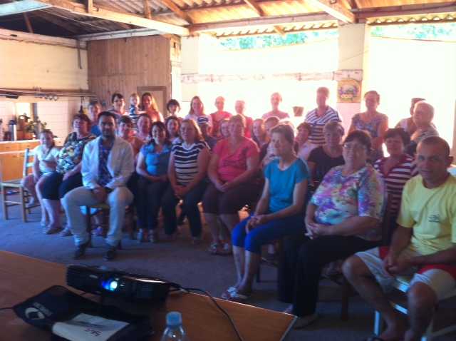
Objetivo Geral
Melhorar a atenção aos adultos portadores de Hipertensão Arterial Sistêmica e/ou Diabetes Mellitus

Slide 4
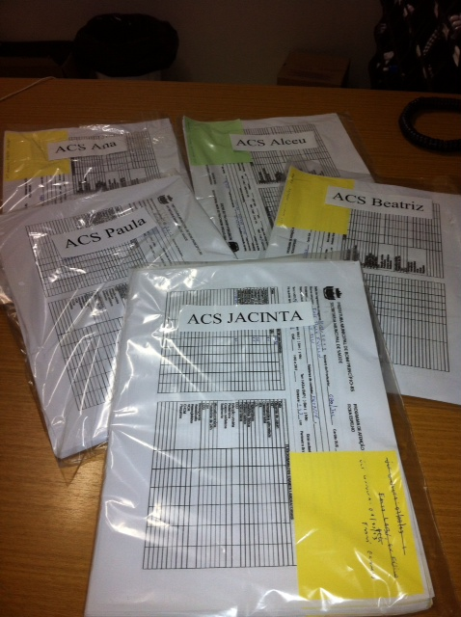
Metodologia
Seguimento dos Cadernos de Atenção Básica em Hipertensão e Diabetes (Ministério da Saúde, 2006);
Período: 12 semanas;
Ficha Espelho;
Planilha de Coleta de Dados (Microsoft EXCEL®).

Slide 5
Logística
Capacitação dos Agentes Comunitários de Saúde;
Capacitação da equipe da ESF Sede;
Pacto com a Gestão;
Revisão de Prontuários;
Reorganização do atendimento;
Grupos na comunidade.

Slide 6
Resultados
Objetivo 1: Ampliar a cobertura do Programa a hipertensos e diabéticos.
Metas: Cadastrar pelo menos 35% dos hipertensos e 35% dos diabéticos da área de abrangência no Programa de Hipertensão e Diabetes da ESF Sede.

Slide 7
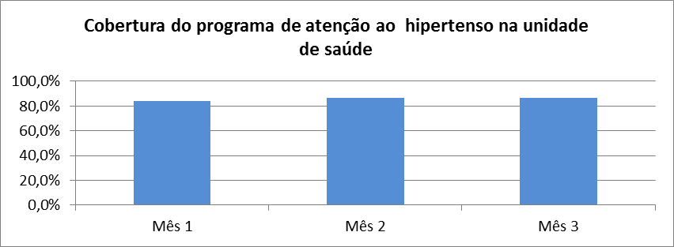
Resultados
Ao final das 12 semanas: 86,9% de cobertura* (351 indivíduos)
*Estima-se a existência de 404 hipertensos na área da ESF Sede

Slide 8
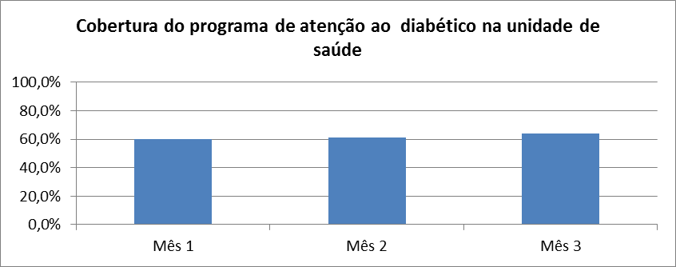
Resultados
Ao final das 12 semanas: 64% de cobertura* (64 indivíduos)
*Estima-se a existência de 100 diabéticos na área da ESF Sede

Slide 9
Resultados
Objetivo 2: Melhorar a adesão de hipertensos e diabéticos ao Programa.
Metas: Buscar pelo menos 35% dos hipertensos faltosos e 35% dos diabéticos faltosos.

Slide 10
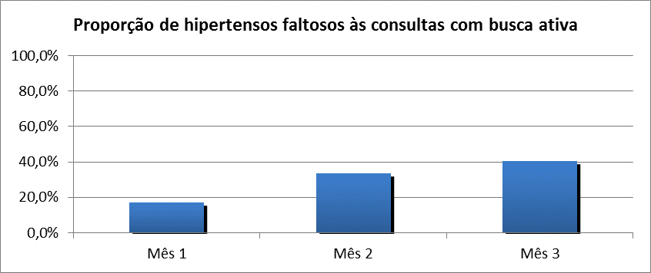
Resultados
Ao final das 12 semanas: 40,3% dos hipertensos faltosos (94/233) colocaram-se em dia com as consultas através da busca ativa

Slide 11
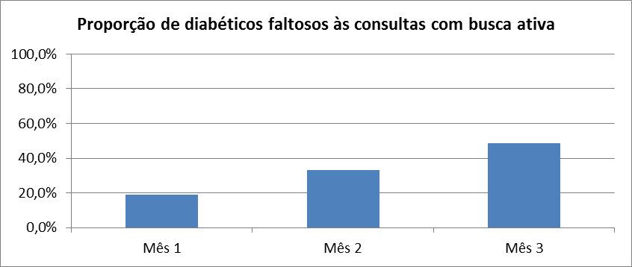
Resultados
Ao final das 12 semanas: 48,8% dos diabéticos faltosos (21/43) colocaram-se em dia com as consultas através da busca ativa

Slide 12
Resultados
Objetivo 3: Melhorar a qualidade do atendimento aos hipertensos e diabéticos realizado na unidade de saúde.
Metas:
Realizar exame clínico adequado em pelo menos 35% dos hipertensos e 35% dos diabéticos cadastrados na unidade de ;
Garantir a pelo menos 35% dos hipertensos e 35% dos diabéticos a realização de exames complementares.

Slide 13
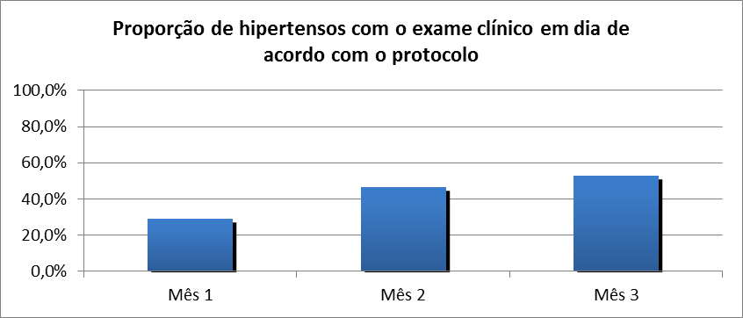
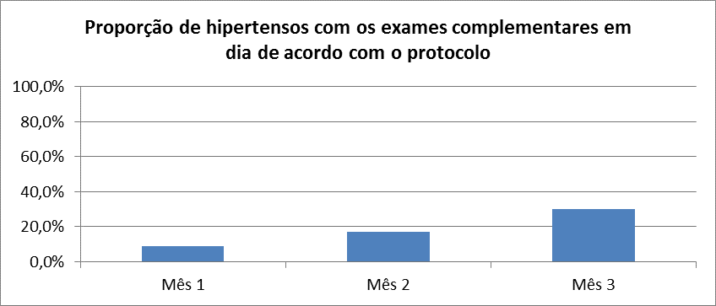
Resultados
Ao final de 12 semanas:
53% dos hipertensos apresentavam-se com exame clínico em dia (186/351).
29,9% dos hipertensos apresentavam-se com exames complementares em dia (105/351).

Slide 14
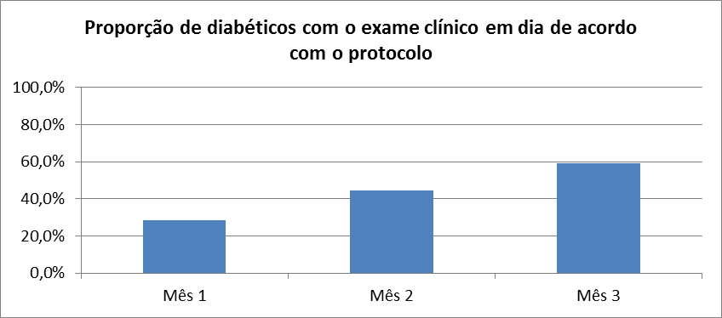
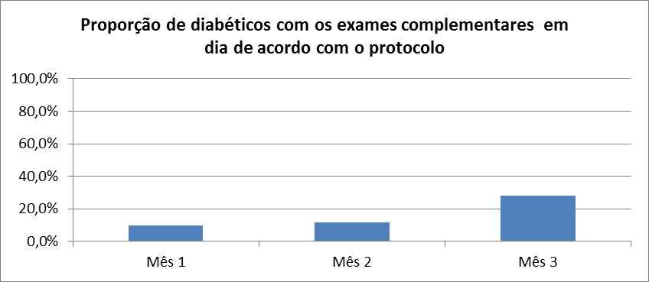
Resultados
Ao final de 12 semanas:
59,4% dos diabéticos apresentavam-se com exame clínico em dia (38/64).
28,1% dos diabéticos apresentavam-se com exames complementares em dia (18/64).

Slide 15
Resultados
Objetivo 4: Melhorar o registro das informações.
Metas: Manter ficha de acompanhamento de pelo menos 35% dos hipertensos e 35% dos diabéticos cadastrados no Programa.

Slide 16
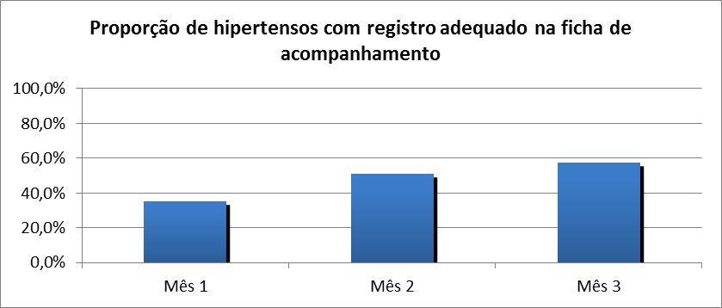
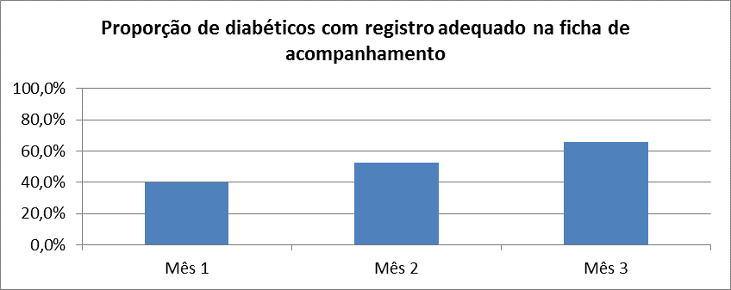
Resultados
Ao final de 12 semanas:
57,3% dos hipertensos apresentavam-se com registro adequado na ficha de acompanhamento(201/351).
65,6% dos diabéticos apresentavam-se com registro adequado na ficha de acompanhamento (42/64).

Slide 17
Resultados
Objetivo 5: Mapear hipertensos e diabéticos de risco para doença cardiovascular .
Metas: Realizar a estratificação de risco de pelo menos 35% dos hipertensos e 35% dos diabéticos cadastrados no Programa.

Slide 18
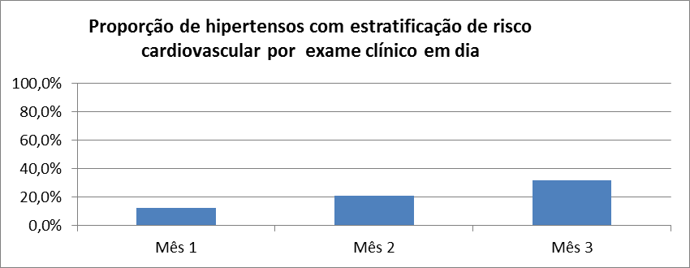
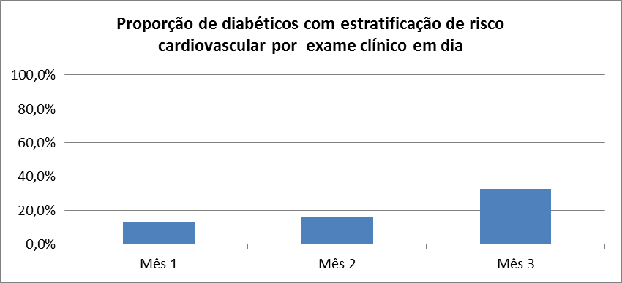
Resultados
Ao final de 12 semanas:
31,6% dos hipertensos apresentavam-se com estratificação de risco realizada (111/351).
32,4% dos diabéticos apresentavam-se com estratificação de risco realizada (21/64).

Slide 19
Resultados
Objetivo 6: Promover saúde a hipertensos e diabéticos.
Metas: Garantir orientação em relação à alimentação e saudável, prática de atividade física regular e tabagismo a pelo menos 35% dos hipertensos e 35% dos diabéticos.

Slide 20
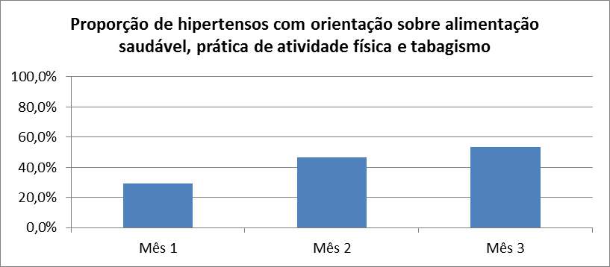
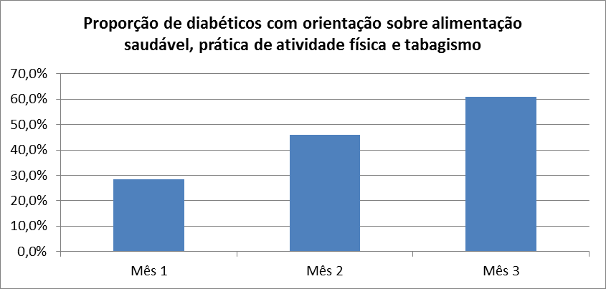
Resultados
Ao final de 12 semanas:
53,3% dos hipertensos haviam recebido orientações sobre alimentação, exercícios e tabagismo (187/351).
60,9% dos diabéticos haviam recebido orientações sobre alimentação, exercícios e tabagismo (39/64).

Slide 21
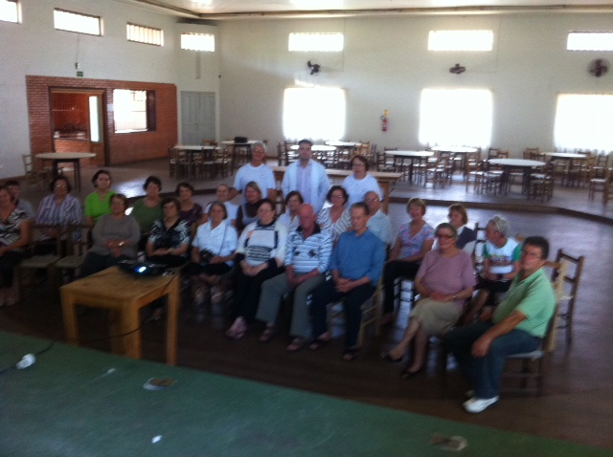
Discussão
Qualificação da equipe de saúde;
Qualificação do serviço prestado;
Aumento do número de diagnósticos;
Valorização do usuário.

Slide 22
Discussão
Indivíduos que não usam o Sistema Único de Saúde;
Articulação com a Gestão;
Seguimento do Programa.

Slide 23
Reflexão
Expectativas;
Qualificação;
Aprendizado.

Slide 24
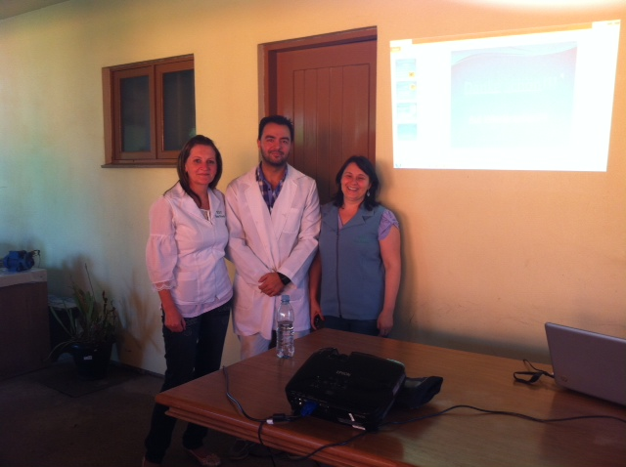
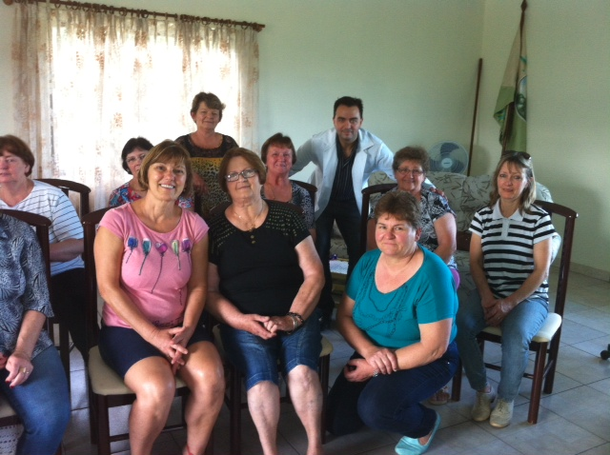
Obrigado!

